Slide 1
資料２－２
令和５年度における
自動車排出窒素酸化物等の排出量の推計について

Slide 2
１. NOx排出量の推移〔対策地域〕
令和５年度は平成21年度と比べて59%減少
59％減
（乗用系）軽乗用車、乗用車、バス （小型貨物系）軽貨物車、小型貨物車、貨客車 （大型貨物系）普通貨物車、特種（殊）車
図. 自動車からのNOｘ排出量の推移（対策地域）
（注）四捨五入の関係で車種別の合計値と全車種の合計値が一致しない場合がある。
※令和５年度は令和３年度道路交通センサス、平成28～令和４年度は平成27年度道路交通センサス、
平成21～27年度は平成22年度道路交通センサスを使用

Slide 3
１. PM排出量の推移〔対策地域〕
令和５年度は平成21年度と比べて51%減少
51％減
（乗用系）軽乗用車、乗用車、バス （小型貨物系）軽貨物車、小型貨物車、貨客車 （大型貨物系）普通貨物車、特種（殊）車
図. 自動車からのPM排出量の推移（対策地域）
（注）四捨五入の関係で車種別の合計値と全車種の合計値が一致しない場合がある。
※令和５年度は令和３年度道路交通センサス、平成28～令和４年度は平成27年度道路交通センサス、
平成21～27年度は平成22年度道路交通センサスを使用

Slide 4
１.自動車NOx・PM排出量の車種別割合
〔令和5年度・対策地域〕
NOx排出量
PM排出量
貨物系が86％を占め、
普通貨物車が全体の58％を占める
貨物系が42％を占め、
普通貨物車が全体の20％を占める
（乗用系）
軽乗用車：5ナンバーの軽自動車
乗用車 ：3、5、7ナンバー（軽除く）
バス ：2ナンバー
（貨物系）
軽貨物車：4ナンバーの軽自動車
貨客車 ：4、6ナンバーの自動車のうち、座席が2列以上あるもの（軽除く）
小型貨物車：4、6ナンバー(軽、貨客車除く)
普通貨物車：1ナンバー
特種(殊)車：0、8、9ナンバー

Slide 5
２.排出量の算定方法の概要
（概ね４/５）
暖機時
（走行時）
（交通量→走行量をもとに算出）
［①車種別排出係数（g/台･km）］×［③自動車走行量（台･ km） ］
自動車NOx・PM
排出量
速度の関数である「車種別排出係数式」に各路線の［②旅行速度（km/h）］を入力して算定
冷機時
（駐車場等からの発進時）
（概ね１/５）
（保有台数をもとに算出）
［車種別冷機時排出係数（g/回）］×［始動回数（回） ］

Slide 6
３.車種別NOx排出係数の推移＜暖機時＞
排出係数は平成21年度から減少傾向
普通貨物車１台からの排出量は
乗用車の155倍
（乗用車の155倍）
（乗用車の37倍）
図. １台の車が1km走行時に排出する
NOx量（令和5年度）
※旅行速度40km/hにおける排出係数
図. 旅行速度40km/hにおける車種別排出係数
（乗用系、小型貨物系、大型貨物系の主な車種）

Slide 7
３.車種別PM排出係数の推移＜暖機時＞
バス、普通貨物車、特種(殊)車、
小型貨物車の排出係数は減少傾向
普通貨物車１台からの排出量は
乗用車の2.4倍
（乗用車の2.4倍）
（乗用車の１.3倍）
図. １台の車が1km走行時に排出する
PM量（令和5年度）
※旅行速度40km/hにおける排出係数
図. 旅行速度40km/hにおける車種別排出係数
（乗用系、小型貨物系、大型貨物系の主な車種）

Slide 8
３.規制区分別の構成割合（普通貨物車）
新車代替は着実に進み、最新規制車（H28規制車）が増加傾向
図. 規制年別の構成割合（普通貨物車）

Slide 9
【参考】排出係数の算定方法＜暖機時＞
①車種別排出係数（g/台･km）
1台の車が1km走行時に排出するNOx・PMの量
軽乗用車
乗用車
軽貨物車
走行比率
令和５年度
[8車種別]
[規制区分別]
[重量区分別]
速度対応原単位式群
令和５年度
[8車種別]
[規制区分別]
[重量区分別]
令和５年度
8車種別
速度対応
排出係数（式）
バス
小型貨物車
貨客車
普通貨物車
特種(殊)車
令和５年度
等価慣性重量*
令和５年度
自動車交通環境影響総合調査
（ナンバープレート調査）
令和５年度
環境省排出原単位調査
（C/D走行試験）
令和５年度積載率
令和５年度
自動車輸送統計調査
「旅行速度」の関数
*自動車の車体重量に貨物や人員の重量を加えた重量

Slide 10
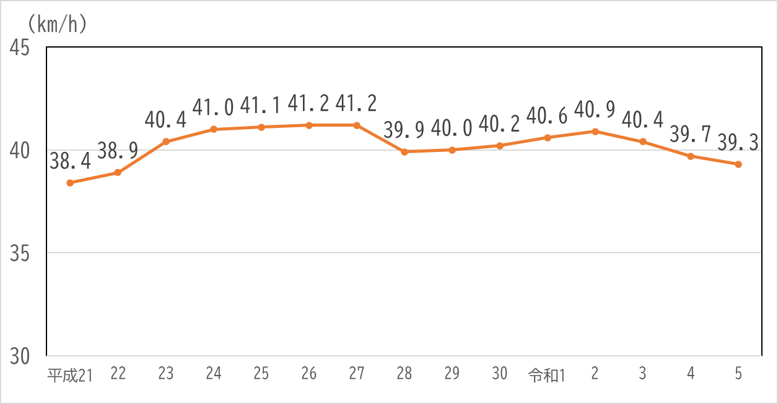
４.平均旅行速度の推移〔対策地域〕
令和5年度は前年度と比べて減少。平成21年度と比べて2.3％上昇
H27→H28に旅行速度が減少
交通センサスデータの違いによるものと考えられる。
R3交通センサスデータに変更
図. 平均旅行速度（対策地域、全幹線道路）の推移
※令和５年度は令和３年度道路交通センサス、平成28～令和４年度は平成27年度道路交通センサス、
平成21～27年度は平成22年度道路交通センサスを使用
※令和４年度以降は、時間最大混雑度が0.5未満の場合は混雑時旅行速度を旅行速度として設定
令和３年度以前は、規制速度を設定していた。

Slide 11

【参考】旅行速度の算定方法
②旅行速度（km/h）：道路を走行する自動車の平均速度
各路線区間ごとの時間混雑度から時間別旅行速度を算定
Vmax
V
V …旅行速度
X …時間混雑度（時間別乗用車換算交通量÷乗用車換算交通容量* ）
Vmax …規制速度
Vmin …混雑時旅行速度
Xmax …区間毎の最大混雑度
旅行速度
Vmin
0
0.5
X
Xmax
* 交通容量：ある道路の断面を、一定の時間に通過できる最大交通量
時間混雑度
※細街路（住宅街の生活道路など）の旅行速度については別途調査データにより算定

Slide 12
５.年間走行量の推移〔対策地域〕
令和５年度は平成21年度と比べて約6.5％減少。前年度より約2.5％増
H22センサス
H27センサス
R3センサス
図. 年間走行量の推移（対策地域）
（注）四捨五入の関係で車種別の合計値と全車種の合計値が一致しない場合がある。
※令和５年度は令和３年度道路交通センサス、平成28～令和４年度は平成27年度道路交通センサス、
平成21～27年度は平成22年度道路交通センサスを使用

Slide 13
【参考】自動車走行量の算定方法
③自動車走行量（台･ km）何台の自動車が何km走ったか
（区間別交通量×区間別道路延長）
交通量
（R3）
令和３年度
[区間別]
[車種別］
[平日休日別]
[時刻別]
交通量（R5）
令和5年度
[区間別]
[8車種別]
[平日休日別]
[時刻別]
走行量（R5）
令和5年度
[区間別]
[8車種別］
令和３年度
道路交通センサス
・８車種への配分
・車種構成比率の補正
・高速道路、一般道路の交通量伸び率（トラフィックカウンターの通過車両台数から算出）
区間別道路延長
・基本調査区間
約3,300区間収録
・5年に1回程度調査
※細街路（道路交通センサスの対象となる幹線道路以外の道路（住宅街の生活道路など））の走行量については別途調査データにより算定
※令和５年度は令和３年度道路交通センサス、平成28～令和４年度は平成27年度道路交通センサス、
平成21～27年度は平成22年度道路交通センサスを使用

Slide 14
５.年間走行量の推移〔８車種別・対策地域〕
長期的には合計で減少傾向だが、近年増加
(百万台キロ)
車種 |  | H21 | H22 | H23 | H24 | H25 | H26 | H27 | H28 | H29 | H30 | R1 | R2 | R3 | R4 | R5
乗用系 | 軽乗用車 | 3,180 | 3,090 | 3,470 | 3,820 | 3,980 | 4,070 | 4,260 | 4,220 | 4,360 | 4,230 | 4,120 | 3,940 | 3,840 | 3,510 | 3,840
 | 乗用車 | 15,910 | 15,430 | 14,840 | 14,680 | 14,410 | 14,170 | 14,010 | 13,870 | 13,590 | 13,520 | 13,610 | 12,660 | 12,870 | 14,170 | 14,550
 | バス | 300 | 300 | 300 | 350 | 350 | 340 | 350 | 420 | 420 | 450 | 440 | 420 | 390 | 290 | 220
小型貨物系 | 軽貨物車 | 2,320 | 2,320 | 2,450 | 2,570 | 2,580 | 2,560 | 2,540 | 2,550 | 2,590 | 2,430 | 2,360 | 2,330 | 2,160 | 2,010 | 2,000
 | 小型貨物車 | 1,270 | 1,260 | 1,290 | 1,010 | 1,040 | 1,040 | 1,060 | 1,060 | 1,030 | 1,040 | 950 | 940 | 1,020 | 770 | 850
 | 貨客車 | 1,860 | 1,850 | 1,660 | 1,770 | 1,700 | 1,680 | 1,680 | 1,700 | 1,660 | 1,700 | 1,570 | 1,580 | 1,710 | 1,550 | 1,480
大型貨物系 | 普通貨物車 | 2,850 | 2,780 | 2,770 | 2,660 | 2,660 | 2,660 | 2,670 | 2,730 | 2,630 | 2,750 | 2,710 | 2,600 | 2,590 | 2,870 | 2,780
 | 特種(殊)車 | 930 | 910 | 860 | 940 | 940 | 910 | 890 | 1,040 | 1,110 | 980 | 980 | 940 | 970 | 940 | 1,040
合計 |  | 28,620 | 27,950 | 27,650 | 27,800 | 27,660 | 27,420 | 27,460 | 27,590 | 27,390 | 27,090 | 26,750 | 25,420 | 25,550 | 26,110 | 26,760

Slide 15
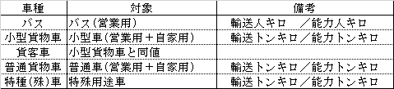
＜参考＞走行量の増減要因と考えられる社会指標
  （１）宅配便取扱個数の推移（全国）
  令和５年度は50.7億個、平成21年度比61%増
  （参考）積載率または乗車率
  令和３年度以降バスの乗車率が上昇
コロナ禍でネット通販の需要拡大
国土交通省資料をもとに
大阪府作成
  （２）関空の航空旅客数の推移
  令和５年度の国際線旅客数は平成21年度の2.0倍
「自動車輸送統計年報総括表（近畿圏）」（国土交通省）をもとに
大阪府作成

Slide 16
＜参考＞大阪府内における電動車等導入状況
令和５年度末における府内の電動車等の普及台数（二輪を除く。）は、府内の自動車の登録台数（二輪を除く。）35７万台中87万台（24.3％）

Slide 17
＜参考＞大阪府内における電動車等導入状況
車種（単位：台） | H21年度 （基準年度） | R3年度 （第４次計画 掲載時） | R５年度
ハイブリッド自動車 | 50,534 | 633,440 | 759,848
電気自動車 | 316 | 8,029 | 16,084
プラグインハイブリッド自動車 | 6 | 7,173 | 10,809
燃料電池自動車 | 1 | 373 | 419
天然ガス自動車 | 5,380 | 1,099 | 891
クリーンディーゼル乗用車 | 164 | 69,428 | 79,006
合計 | 56,401 | 719,542 | 867,057
【参考】超低燃費車 | 121,677 | 1,181,287 | 1,170,074
【参考】自動車の登録台数 | 3,465,932 | 3,560,222 | 3,572,189

Slide 18

＜参考＞充電インフラ整備状況
国の目標
●2030年までに公共用の急速充電器３万口を含む充電インフラ30万口の整備をめざす（2023年10月指針)
目安：集合住宅等の基礎充電 10～20万口、目的地充電(普通)10～15万口
府の目標
●府域のパブリック充電（公共用充電設備）（2030年度）
急速充電設備の設置箇所数 ：300箇所
普通充電設備の設置基数 ：1,500基
「おおさか電動車普及戦略」

Slide 19
＜参考＞充電・水素・天然ガスインフラ整備状況
年 度 設 備 | 平成21 | 平成22 | 平成23 | 平成24 | 平成25 | 平成26 | 平成27 | 平成28 | 平成29 | 平成30 | 令和元 | 令和２ | 令和３ | 令和４ | 令和５
急速充電設備（基・口）※１ | 17 | 26 | 38 | 60 | 74 | 127 | 180 | 190 | 207 | 235 | 243 | 247 | 281 | 320 | 369
普通充電設備（基・口）※１ | 49 | 210 | 239 | 322 | 397 | 443 | 883 | 960 | 1,065 | 1,077 | 1,041 | 1,020 | 919 | 991 | 1,259
水素ステーション（箇所）※２ | - | - | - | - | - | - | 4 | 7 | 7 | 7 | 8 | 9 | 9 | 9 | 9
天然ガス充填スタンド（箇所） | 48 | 46 | 45 | 43 | 41 | 38 | 36 | 36 | 34 | 32 | 30 | 22 | 29 | 25 | 16
※１ 令和５年度から口数
※２ 商用ステーションの箇所数

